Slide 1
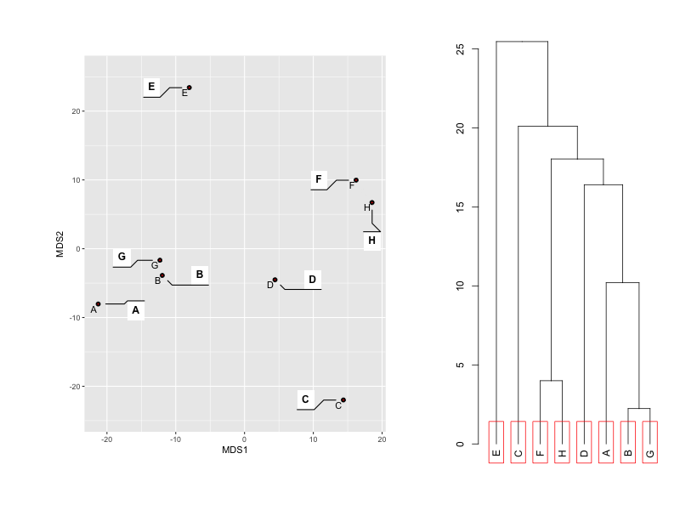
Кластеризация методом ближайшего соседа (nearest neighbour, single linkage)

Slide 2
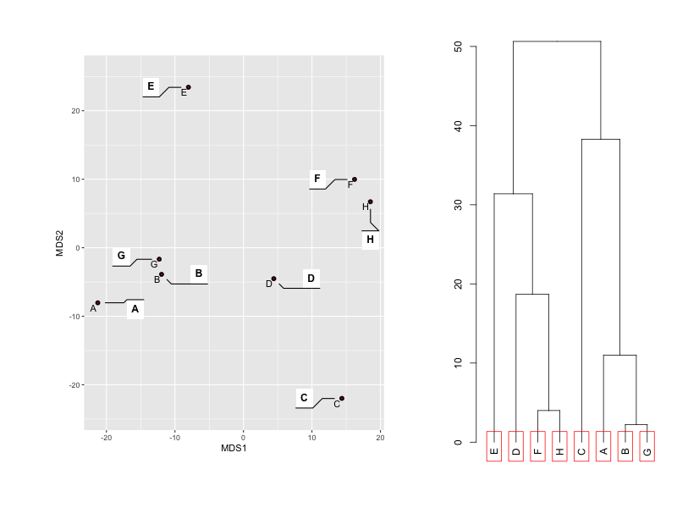
Кластеризация методом отдалённого соседа (furthest neighbour, complete linkage)

Slide 3
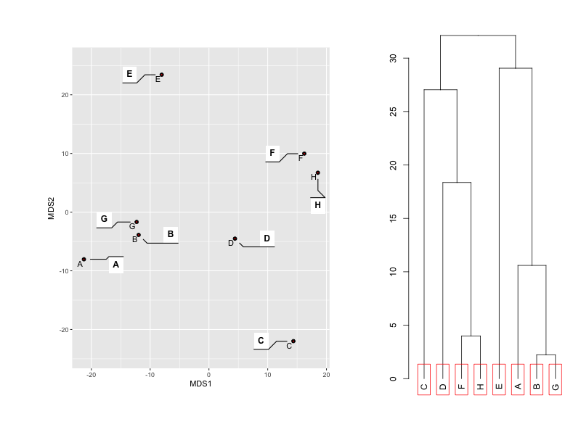
Метод невзвешенного попарного среднего (UPGMA, Unweighted Pair Group Method with Arithmetic mean, average)

Slide 4

Метод Варда (Ward’s Minimum Variance Clustering)

Slide 5
Ближайший сосед
Отдалённый сосед
UPGMA
Метод Варда

